Slide 1
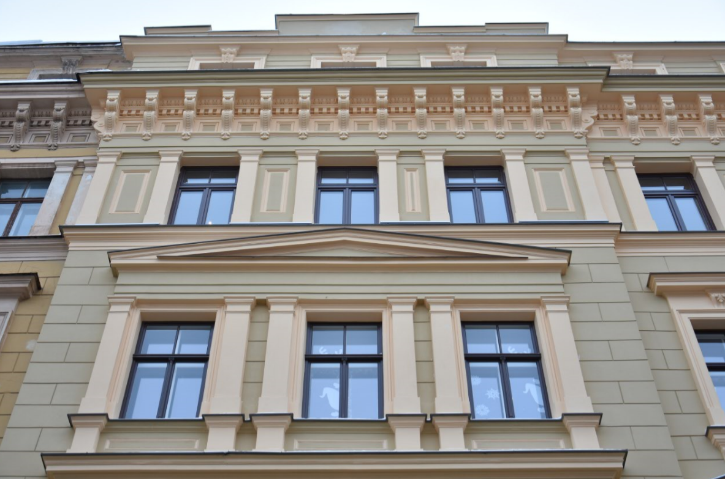
TIESU ADMINISTRĀCIJA

Slide 2
TIESAS

Slide 3
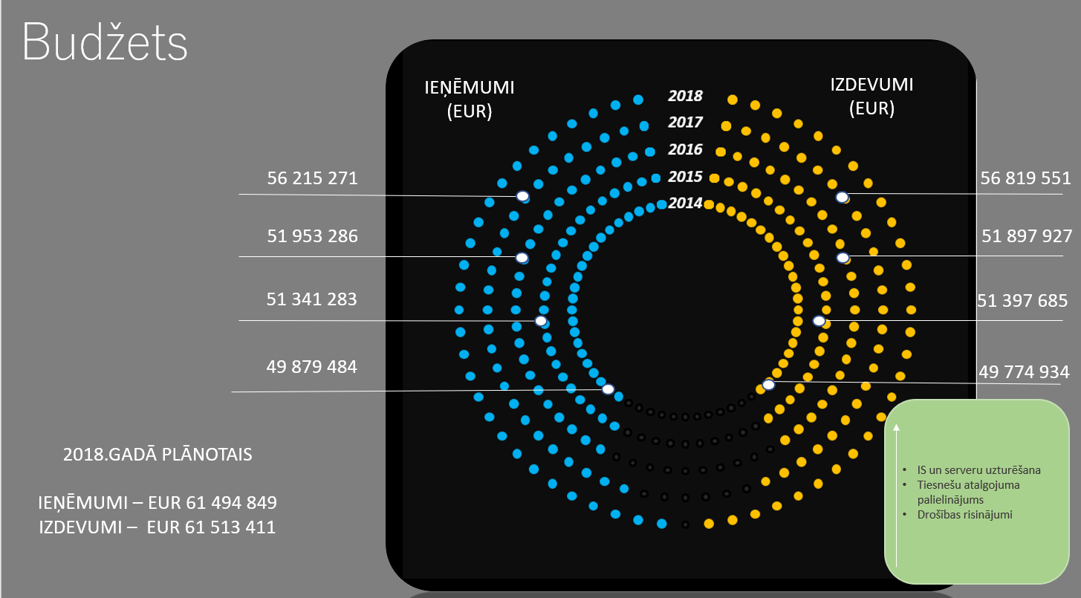

Slide 4
Tiesu reforma
Tiesu reformas plānošana
Tiesu darbinieku reforma
Atlīdzības reforma
Materiāltehniskais nodrošinājums
Ēku rekonstrukcija Madonā un Tukumā
Jauns tieslietu centrs Jēkabpilī
Tiesu telpu paplašināšana Ventspilī
Drošības risinājumi tiesās
Jelgavas tiesas apsardzes sistēmas uzstādīšana
Rīgas apgabaltiesas caurlaides kontroles un uzskaites sistēmas uzstādīšana
Valmieras rajona tiesas videonovērošanas, apsardzes un caurlaides kontroles un uzskaites sistēmu uzstādīšana
Remontdarbi EUR 1 057 914

Slide 5
Personāls
TIESNEŠI
97
431
TIESNEŠU IEDALĪJUMS (PĒC VECUMA)
30-40 gadi – 82
41-60 gadi – 403
61 un vairāk gadi – 43
TIESNEŠU SKAITS (FAKTISKAIS) - 528
TIESU UN ZEMESGRĀMATU DARBINIEKU SKAITS - 1547 +
Tiesnešu atlase 2,4
Tiesu priekšsēdētāju atlase 1,4
Pretendentu skaits uz vienu vakanci
Izglītība
Pamatizglītība
Vidējā izglītība
Augstākā izglītība
11
551
985

Slide 6
INFORMĀCIJAS SISTĒMAS

Slide 7
SIBK e-veidlapas
Tiesvedības datu monitorings
Ieviesti papildinājumi tiesu nolēmumu anonimizācijas risinājumā
TIS/DIS izmaiņas attiecībā uz rajonu (pilsētu) tiesu un zemesgrāmatu nodaļu reorganizāciju
VVDZ sistēmas pielāgošana apbūves tiesību ierakstīšanai
www.zemesgramata.lv – iespēja iesniegt un dzēst paziņojumus par atzīmi Zemesgrāmatu likuma 118.¹ pantā noteiktā kārtībā
Sasaiste ar www.kadastrs.lv īpašumu līmenī
Īpašumtiesību monitorings VVDZ
Datu saņemšanas tiešsaistē:
Kontu reģistrs Mantojumu reģistrs
Izpildu lietu un saistīto ierakstu arhivēšanas funkcionalitāte
Naudas līdzekļu deponēšanas lietas
Sasaiste ar VVDZ IS
E-vēlēšanu nodrošināšana tiesnešu pašpārvaldes institūcijām
TIS
VVDZ
ILR
+

Slide 8
PROJEKTI UN SADARBĪBA

Slide 9
E-lietas uzsākšana
ESF projekta uzsākšana
ECLI
Baltijas valstu seminārs
ELRA
Procesu robotizācija
Biznesa inteliģences rīks Microstrategy
Uzsākta Twinning projekta “Tiesās nodarbināto apmācības Twinning ietvaros” Gruzijā īstenošana. Periods 08.2017.- 02.2019.
Īstenots Ziemeļvalstu un Baltijas valstu mobilitātes programmas „Valsts administrācija” projekts „Pieredzes un darba metožu apmaiņa tiesu komunikācijai ar masu medijiem un darbam ar patvēruma meklētāju lietām”.
Periods 09.2017.-12.2017
Notes:
1. mērķis ir tuvināt tiesiskās apmācības praksi Eiropas standartiem, stiprinot Gruzijas Tiesnešu mācību skolu (High School of Justice), attīstīt iestādes kapacitāti un efektivitāti un turpmāko mācību programmu attīstību un kvalitāti.
2.Vizītes laikā tika pārrunāti jautājumi par tiesnešu darbu un proti: tiesnešu kandidātu atlases procedūru, stažēšanās programmas un pārbaudes procedūru, kā arī par dažādiem atlases procedūras izaicinājumiem.
3. . Projekta mērķis ir pieredzes apmaiņa ar Zviedrijas un Norvēģijas tiesām un tieslietu jomas iestādēm par patvēruma lietām un saziņu ar plašsaziņas līdzekļiem.
4. lai atvieglotu pareizu un nepārprotamu atsauču noformēšanu attiecībā uz pieņemtajiem tiesu nolēmumiem. ECLI izveide nodrošinās vienkāršu piekļuvi gan Latvijas, gan citu ES dalībvalstu pieņemtajiem tiesu nolēmumiem, kas pilnveidotu tiesnešu kompetenci ES tiesību piemērošanā un īstenošanā, kā arī tiktu nodrošināta vienota piekļuve tiesu nolēmumu datu bāzei jau tiesas sēdes laikā.

Slide 10
ESF PROJEKTS

Slide 11
Tieslietu sistēmas novērtējums
Mācības 850 personām
Pieredzes apmaiņa ārvalstīs 270 personām
Ierīkotas 17 videokonferenču iekārtas
ELRA sanāksme
Organizētas 14 konferences

Slide 12
Konferences, semināri 2018.gadā
17.04.2018. Diskusija par tiesu noslodzi un institūciju kompetenci ātrākai lietu izskatīšanai
21.04.2018. Efektīva pārrobežu sadarbība krimināllietās
23.04.2018. CEPEJ tieslietu sistēmas izvērtējuma ziņojuma prezentācija Rīgā
21.05.2018. Efektīva un ētiska tiesas sēdes vadīšana
23.05.2018. OECD ziņojuma prezentācija
13.09.2018. Konference "Eksperta atzinuma loma tiesvedībā";
25.-26.09.2018. Eiropas Padomes Tiesu efektivitātes komitejas sanāksme Rīgā
27.09.2018. Konference par mākslīgā intelekta un biznesa inteliģences rīku izmantošanu tiesu sistēmā;
18.-19.10.2018. Konference “Civilprocesa likuma aktualitātes”.

Slide 13
SKAITĻOS

Slide 14
Elektroniski apskatīto nekustamo īpašumu skaits - 2 600 000
Elektronisko izsoļu vietnes apmeklējumu skaits - 8 150 800
Nosolītās cenas pieaugums – 2017.gadā +14%
Tiesu administrācijas ieņēmumi:
318 000 eiro 2017. gadā
280 000 eiro 2016. gadā
Mani dati VVDZ - 156 000 +200%
Pašapkalpošanās sistēmas izmantošanas reižu skaits – 38 486 +11%
E-paraksti izmantoti - 145 460 reizes +200%

Slide 15
Sasniegumi
Latvijas Valsts iestāžu, pašvaldību, uzņēmumu un finanšu darbinieku arodbiedrības apbalvojums - Labākais darba devējs «Sociālais partneris 2017»
Valsts darba inspekcijas labās prakses balva konkursā «Zelta ķivere 2017»
Eiropas Publiskās administrācijas institūta labās prakses sertifikāts nominācijā “Eiropas un nacionālais sasniegums” par tiesas sēžu audio protokolu marķēšanas sistēmas ieviešanu Latvijas tiesās
CEPEJ labākā prakse
Tiesu darbinieku arodbiedrības atzinība
Tiesu administrācijas darbības stratēģija 2017.-2019.gadam

Slide 16
Izaicinājumi 2018. gadā
Tiesu reforma
Zemesgrāmatu integrācija
EMUS sistēma
E-lietas projekta attīstība
ESF projekta «Justīcija attīstībai» īstenošana
Biznesa inteliģences rīka attīstība
Drošības risinājumu ieviešana tiesās

Slide 17
Paldies par uzmanību!

